Slide 1
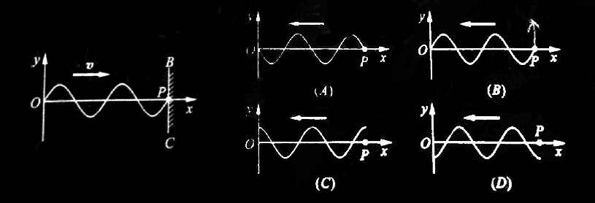
当一列波由波疏介质射向波密介质时，反射波会发生半波损失
半波损失
6. 如图所示，BC为波密介质的反射面，波由 P 点反射，已知入射波 t 时刻的波形曲线，则反射波为

Slide 2
方法一：通过反射波在t时刻的运动状态来判断
反射波在P点处发生半波损失，这意味着反射波有额外的附加相位差π，所以P点的振动是反相的。表现在速度与位移上均是大小相等，方向相反。
对于题目中的的反射波：
1.此处的质点应当向上运动
2.此处的质点位移应当与之前的相同
y’
v
y
y
v’
v

Slide 3
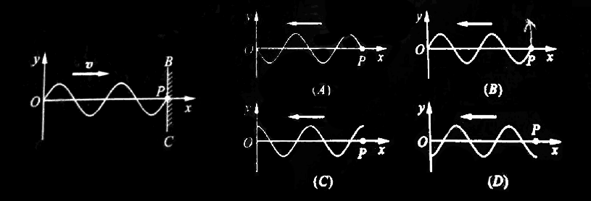
方法二：画图模拟反射以及半波损失的过程
B
P
C
B
P
C
B
P
C

Slide 4
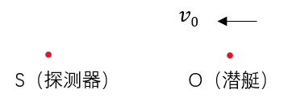
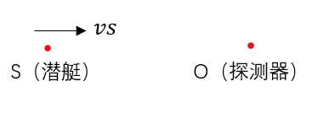

10. 一起声波探测器，在海水中发出一束频率为 30000Hz 的超声波，刚好被向着探测器驶来的潜艇反射回来，两列波合成后得到频率为 341Hz 的拍，则潜艇的速率为________。(设超声波在海水中的波速为 1500m/s )
潜艇作为观察者接收到的频率为
$$f1=\frac{u+v0}{u}f$$
$$f2=\frac{u}{u−vs}f1=\frac{u+v0}{u−vs}f$$
探测器接收到来自潜艇作为波源的频率为
②
$v潜艇$=$v0=vs$
$f拍=Δf=\left|f2−f\right|=\frac{2v0}{u−v0}$ $f$
③
$v潜艇$=$v0=\frac{uΔf}{2f+Δf}=\frac{1500∗341}{2∗30000+341}=8.48m/s$
由①②③式得

Slide 5
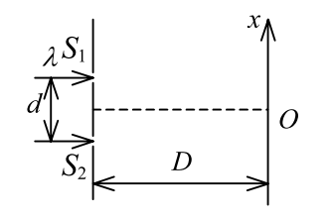
1. 双缝干涉实验装置如图所示，双缝与屏之间的距离 D=120cm，两缝之间的距离 d=0.50mm，用波长 λ = 500nm 的单色光垂直照射双缝。
(1) 求原点O上方的第五级明条纹的坐标 x；
(2) 如果用厚度 l=1.0*10⁻²mm 折射率为 n=1. 58 的透明薄膜覆盖在图中 S₁ 缝的后面，求上述第五级明条纹的坐标 x'。
(1)
杨氏双缝干涉中，光程差
$$δ=\frac{xd}{D}$$
明条纹产生条件
$$δ=2k∙\frac{λ}{2} k=0,1,2⋯$$
由此
$$x=\frac{D}{d}∙kλ k=0,1,2⋯$$
代入k=5得
$$x=6 mm$$

Slide 6
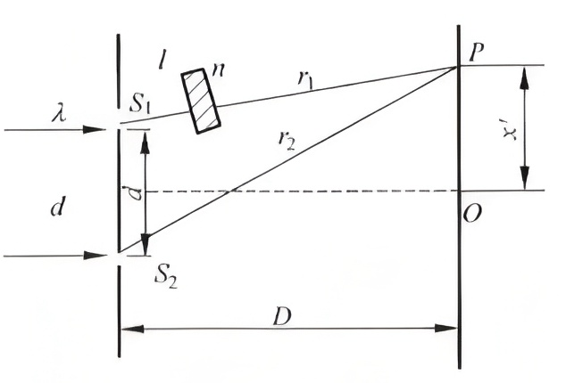
1. 双缝干涉实验装置如图所示，双缝与屏之间的距离 D=120cm，两缝之间的距离 d=0.50mm，用波长 λ = 500nm 的单色光垂直照射双缝。
(1) 求原点O上方的第五级明条纹的坐标 x；
(2) 如果用厚度 l=1.0*10⁻²mm 折射率为 n=1. 58 的透明薄膜覆盖在图中 S₁ 缝的后面，求上述第五级明条纹的坐标 x'。
(2)
加上透明薄膜后，光程差
$$δ=r_{2}−\left(r_{1}−l+nl\right)$$
$=\left(r_{2}−r_{1}\right)−\left(n−1\right)l$
$$=\frac{x^{′}d}{D}−\left(n−1\right)l$$
此时，明条纹产生条件仍为
$$δ=2k∙\frac{λ}{2} k=0,1,2⋯$$
由此
$$x^{′}=\frac{D\left[kλ+\left(n−1\right)l\right]}{d} k=0,1,2⋯$$
代入k=5得
$$x^{′}=19.9 mm$$

Slide 7
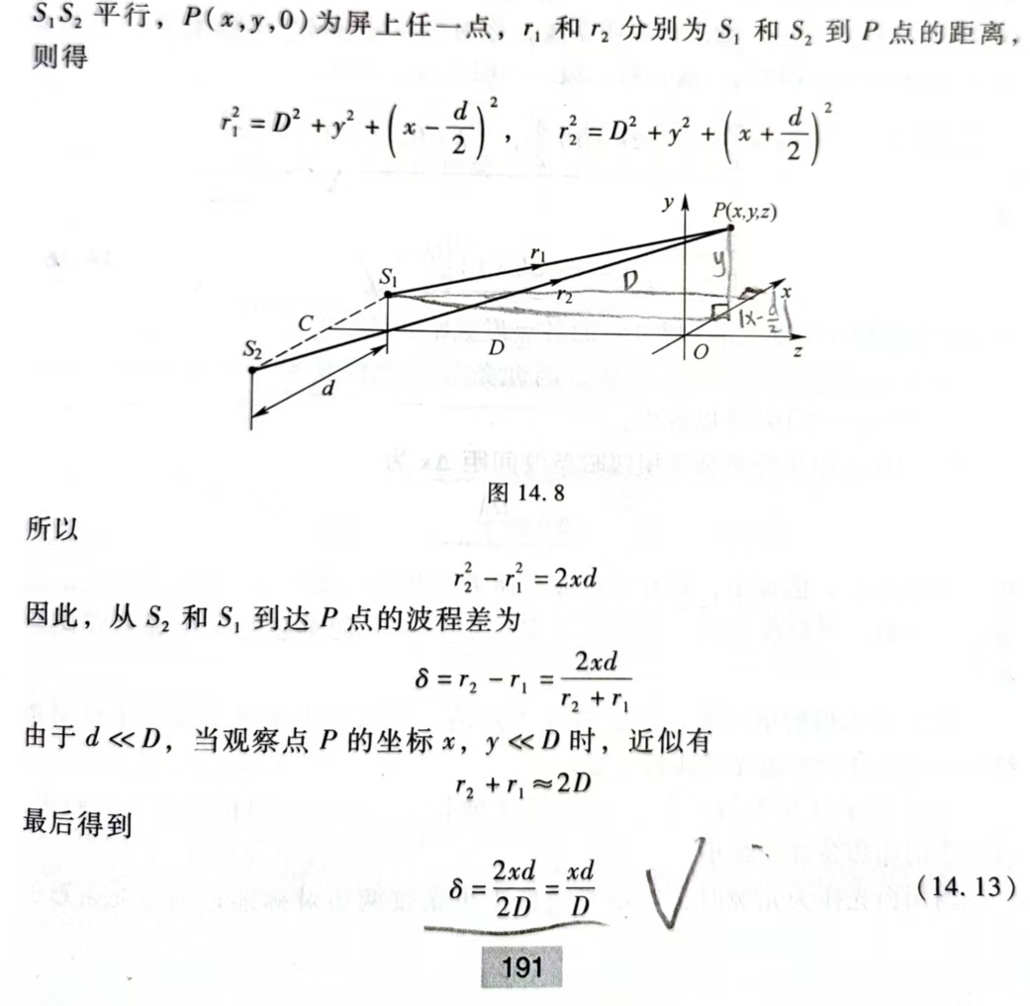
由于此时$x^{‘}$=19.9mm的值较大，而在计算$δ$过程中$r_{2}−r_{1}=\frac{2xd}{r_{2}+r_{1}}≈\frac{2xd}{2D}=\frac{xd}{D}$是在$x,y≪D$才近似有的，因此我们通过计算出$x^{‘}$=19.9mm处光程差的准确值，并与近似值进行比较，以判断我们上述计算的合理性
$$r_{1}=\sqrt{{\left(x^{‘}−\frac{d}{2}\right)}^{2}+D^{2}}=1200.16mm$$
$$r_{2}=\sqrt{{\left(x^{‘}+\frac{d}{2}\right)}^{2}+D^{2}}=1200.17mm$$
$$δ^{‘}=\left(r_{2}−r_{1}\right)−\left(n−1\right)l$$
$$=\frac{2xd}{r_{2}+r_{1}}−\left(n−1\right)l$$
$$=2.49μm$$
而前面计算得$δ$的近似值为
$$δ=2.50μm$$
$$E_{r}=\frac{2.50−2.49}{2.49}×100\%=0.4\%$$
由此可见，我们的估算是合理的。

Slide 8
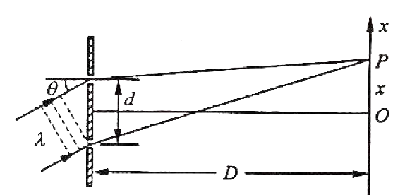
2. 如果有一双缝被波长为 λ = 6000Å 的平行单色光照射。入射角 θ=π/6，双缝平面与幕之间的垂直距商 D=1.00m，两缝间距 d=0. 2mm，试求：
(1) 中央明条纹落在屏上什么位置?
(2) 这时 x<0 一侧的第K级明纹落在什么位置?
(3) 若在一缝上盖一折射率为 n=1. 5 的云母片，恰好又使中央明纹落在 O点，则此云母片应盖在哪条缝上，其厚度应为多少?

Slide 9
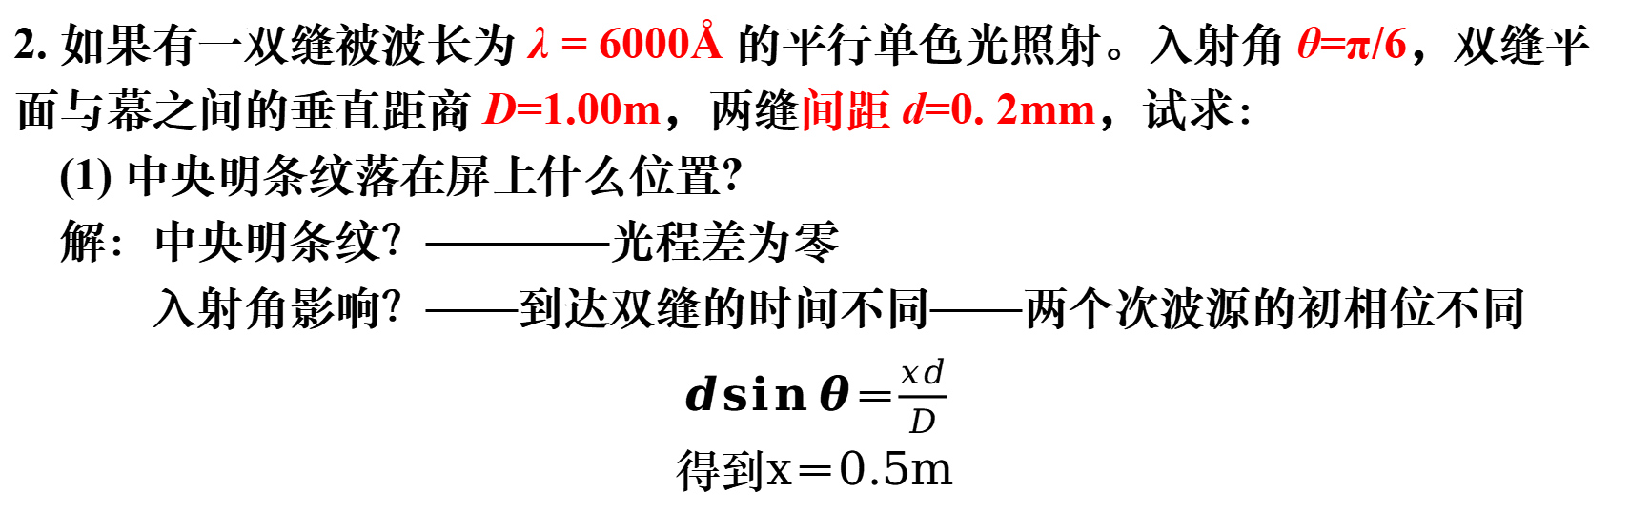
2. 如果有一双缝被波长为 λ = 6000Å 的平行单色光照射。入射角 θ=π/6，双缝平面与幕之间的垂直距商 D=1.00m，两缝间距 d=0. 2mm，试求：
(1) 中央明条纹落在屏上什么位置?
解：中央明条纹？————光程差为零
入射角影响？——到达双缝的时间不同——两个次波源的初相位不同
$d\sin{θ}$＝$\frac{xd}{D}$
得到x＝0.5m

Slide 10
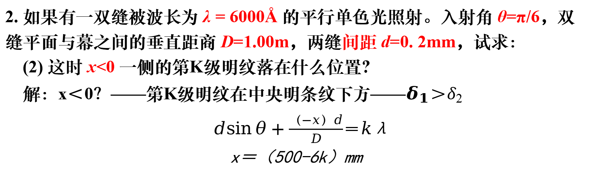
2. 如果有一双缝被波长为 λ = 6000Å 的平行单色光照射。入射角 θ=π/6，双缝平面与幕之间的垂直距商 D=1.00m，两缝间距 d=0. 2mm，试求：
(2) 这时 x<0 一侧的第K级明纹落在什么位置?
解：x＜0？——第K级明纹在中央明条纹下方——$δ_{1}$＞$δ_{2}$
$d\sin{θ}+\frac{（−x）d}{D}$＝$k$λ
x＝（500-6k）mm

Slide 11
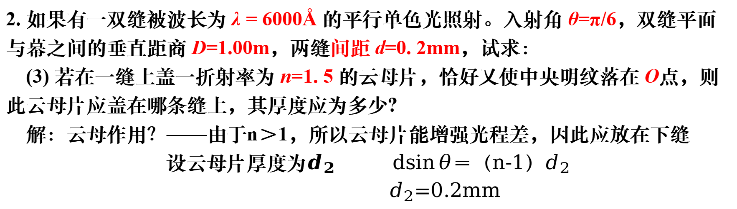
2. 如果有一双缝被波长为 λ = 6000Å 的平行单色光照射。入射角 θ=π/6，双缝平面与幕之间的垂直距商 D=1.00m，两缝间距 d=0. 2mm，试求：
(3) 若在一缝上盖一折射率为 n=1. 5 的云母片，恰好又使中央明纹落在 O点，则此云母片应盖在哪条缝上，其厚度应为多少?
解：云母作用？——由于n＞1，所以云母片能增强光程差，因此应放在下缝
设云母片厚度为$d_{2}$ d$\sin{θ}$＝（n-1）$d_{2}$
$d_{2}$=0.2mm

Slide 12
答案真的是这样吗？

Slide 13
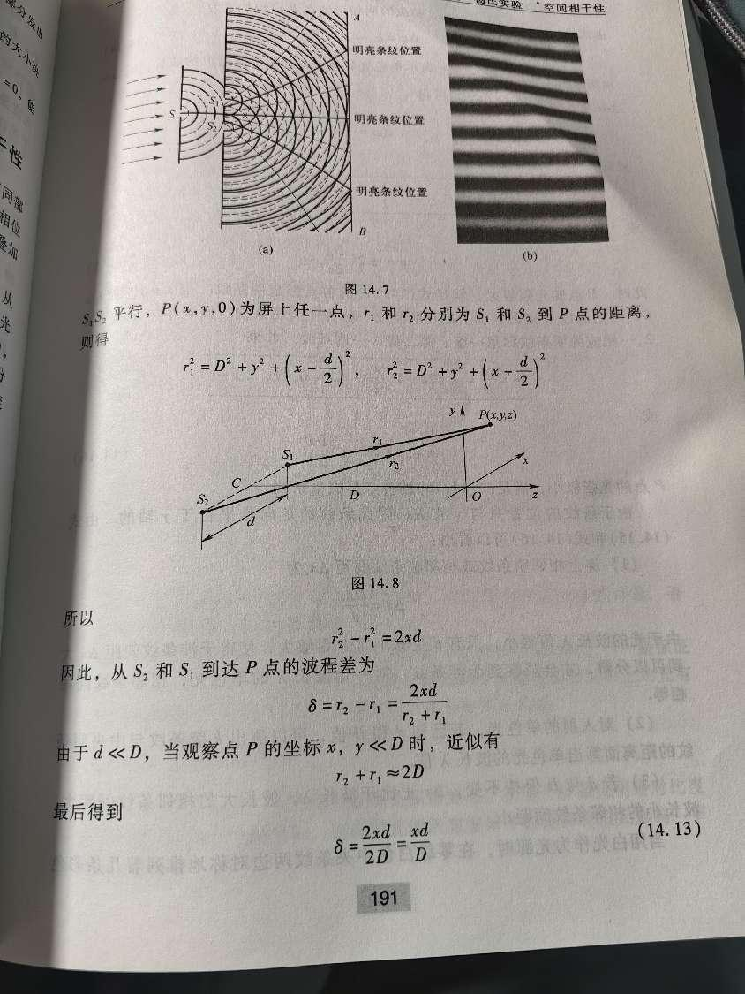
2. 如果有一双缝被波长为 λ = 6000Å 的平行单色光照射。入射角 θ=π/6，双缝平面与幕之间的垂直距商 D=1.00m，两缝间距 d=0. 2mm，试求：
(1) 中央明条纹落在屏上什么位置?
解：中央明条纹？————光程差为零
入射角影响？——到达双缝的时间不同——两个次波源的初相位不同
$d\sin{θ}$＝$\frac{xd}{D}$
得到x＝0.5m

Slide 14
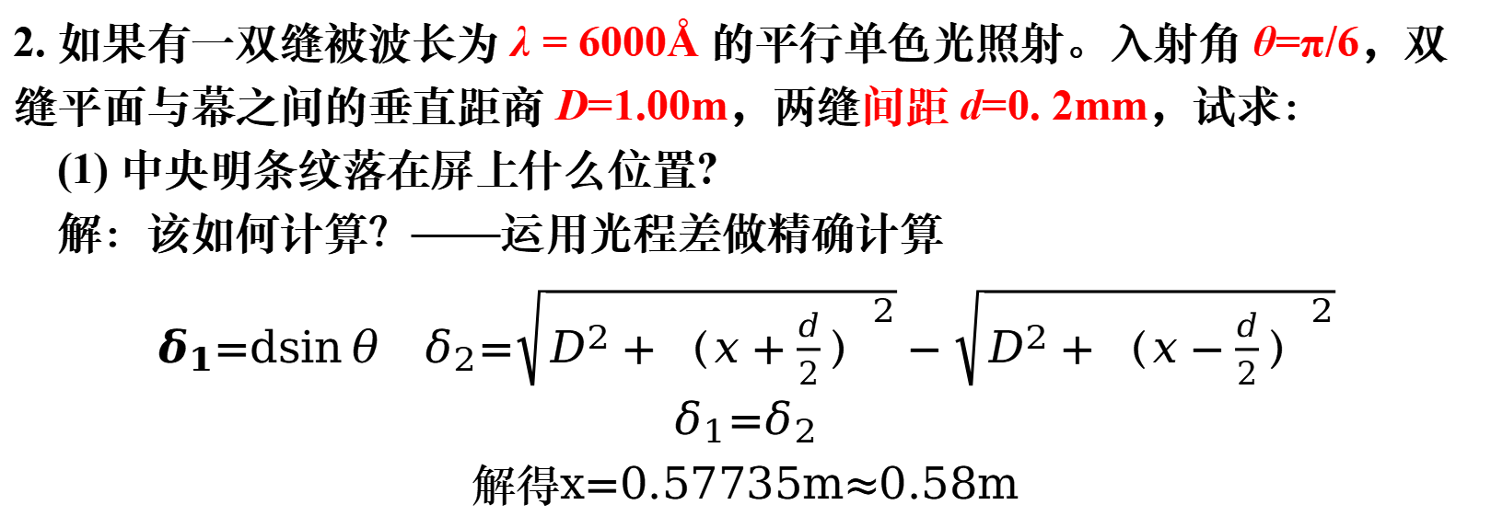
2. 如果有一双缝被波长为 λ = 6000Å 的平行单色光照射。入射角 θ=π/6，双缝平面与幕之间的垂直距商 D=1.00m，两缝间距 d=0. 2mm，试求：
(1) 中央明条纹落在屏上什么位置?
解：该如何计算？——运用光程差做精确计算
$δ_{1}$=d$\sin{θ}$ $δ_{2}$=$\sqrt{D^{2}+{（x+\frac{d}{2}）}^{2}}−\sqrt{D^{2}+{（x−\frac{d}{2}）}^{2}}$
$δ_{1}$=$δ_{2}$
解得x=0.57735m≈0.58m

Slide 15
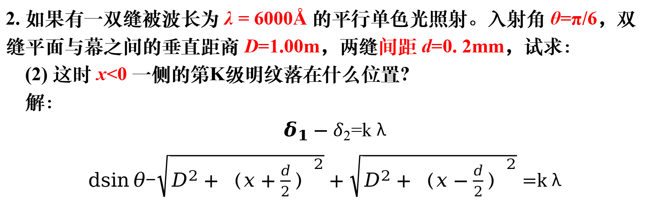
2. 如果有一双缝被波长为 λ = 6000Å 的平行单色光照射。入射角 θ=π/6，双缝平面与幕之间的垂直距商 D=1.00m，两缝间距 d=0. 2mm，试求：
(2) 这时 x<0 一侧的第K级明纹落在什么位置?
解：
$δ_{1}−δ_{2}$=kλ
d$\sin{θ}$-$\sqrt{D^{2}+{（x+\frac{d}{2}）}^{2}}+\sqrt{D^{2}+{（x−\frac{d}{2}）}^{2}}=$kλ

Slide 16
3. 两块平板玻璃构成一个空气劈尖，如果用单色平行光垂直照射，在反射光中观察干涉条纹，条纹间距 0.35cm，若在空气劈尖中充入某种液体，条纹间距变为 0. 30cm，试求:
(1) 液体的折射率。
(2) 距棱边 3.15cm 处，在充入液体前后条纹明暗变化。
(3) 如果劈尖夹角 θ=10⁻⁴rad，那么用白光(波长范围 4000~7000Å )垂直照射时，彩色条纹在第几级开始重叠?
d
θ
L

Slide 17
3. 两块平板玻璃构成一个空气劈尖，如果用单色平行光垂直照射，在反射光中观察干涉条纹，条纹间距 0.35cm，若在空气劈尖中充入某种液体，条纹间距变为 0. 30cm，试求:
(1) 液体的折射率。
(1) 设条纹间距为a，则有
$$\sin{θ=\frac{d}{L}}$$
因为$a\sin{θ=\frac{λ}{2n}}$
d
θ
对于空气薄层，有$a_{1}\sin{θ}=\frac{λ}{2n_{1}}$
对于液体介质，有$a_{2}\sin{θ}=\frac{λ}{2n_{2}}$
L
代入$a_{1}=0.35cm,{ a}_{2}=0.30cm, n_{1}=1$
解得$n_{2}=\frac{7}{6}≈1.17$ , 即液体的折射率为1.17

Slide 18
3. 两块平板玻璃构成一个空气劈尖，如果用单色平行光垂直照射，在反射光中观察干涉条纹，条纹间距 0.35cm，若在空气劈尖中充入某种液体，条纹间距变为 0. 30cm，试求:
(2) 距棱边 3.15cm 处，在充入液体前后条纹明暗变化。
l=3.15cm
(2) 如图，由题可知 $l=3.15cm$
先确定 $l$内含了几个条纹间距：
d
θ
$$k_{1}=\frac{l}{a_{1}}=9$$
对于空气薄层时：
$$→$$
整数倍，暗纹
$$k_{2}=\frac{l}{a_{2}}=10.5$$
对于液体介质时：
$$→$$
非整数倍，明纹（第十级）
L
因此，距棱边 3.15cm 处充入液体前后，条纹明暗变化：由暗变明

Slide 19
3. 两块平板玻璃构成一个空气劈尖，如果用单色平行光垂直照射，在反射光中观察干涉条纹，条纹间距 0.35cm，若在空气劈尖中充入某种液体，条纹间距变为 0. 30cm，试求:
(3) 如果劈尖夹角 θ=10⁻⁴rad，那么用白光(波长范围 4000~7000Å )垂直照射时，彩色条纹在第几级开始重叠?
(3) 由题可知，$λ_{1}=4000Å λ_{2}=7000Å$
若彩色条纹开始重叠，则说明第k级的最长波长的眀纹与第k+1级的最短波长的明纹刚好重叠
d
$→$ 临界条件
θ
$$2nd_{1}+\frac{λ_{2}}{2}=kλ_{2}$$
$$2nd_{2}+\frac{λ_{1}}{2}=（k+1）λ_{1}$$
L
由 $d_{1}≥d_{2}$
得 $k≥\frac{11}{6}$
故彩色条纹在第2级开始重叠

Slide 20
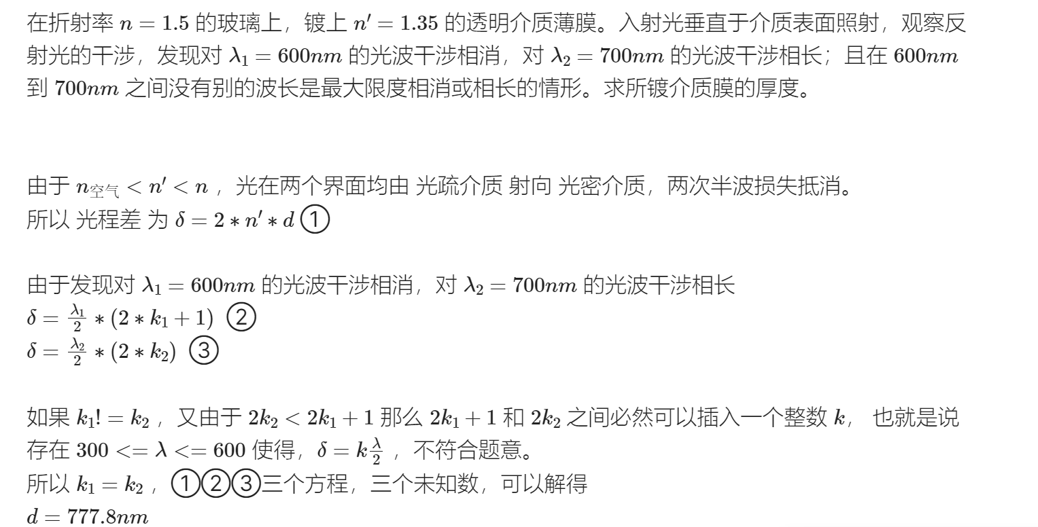
4.

Slide 21
例
一平面单色光波垂直照射在厚度均匀的薄油膜上，油膜覆盖在玻璃板上，所用光源波长可连续变化，观察到500nm和700nm这两个波长的光在反射中连续消失。油的折射率1.30，玻璃的折射率为1.50
求 油膜的厚度?
解
根据题意，反射光均有半波损失，暗纹的条件

Slide 22
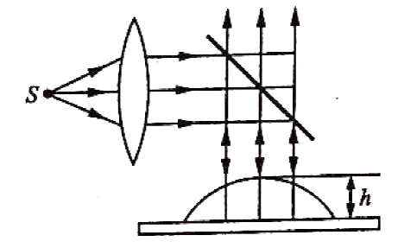
5. 一实验装置如图所示，一块平面玻璃片上放一油滴，当油滴展开成油膜时，在单色光(波长 λ= 5760*10⁻¹⁰m )垂直入射情况下，从反射光中观察油膜所形成的干涉条纹(油的折射率为 n₁=1.60，玻璃的折射率 n₂=1.50)。
(1) 当油膜最高点与玻璃片的上表面相距 h = 8640*10⁻¹⁰m 时，可看到几条明纹?明条纹所在处油膜的厚度各是多少?油膜最高处明暗程度如何?
(2) 在油膜扩展过程中，所看到
的干涉条纹如何变化?

Slide 23
题目分析：
（1）这道题目主要考察的是光的薄膜干涉。当单色光垂直入射到油膜上时，会在油膜的前后两个表面分别反射出两束光线。这两束光线为相干光，在相遇时会产生干涉现象，形成明暗相间的干涉条纹。
在不同高度处，两束光的光程差也不同，所以会形成明暗交替的条纹亮度的变化，根据最高处h的大小，可以求出油膜上明暗条纹的分布情况。

Slide 24
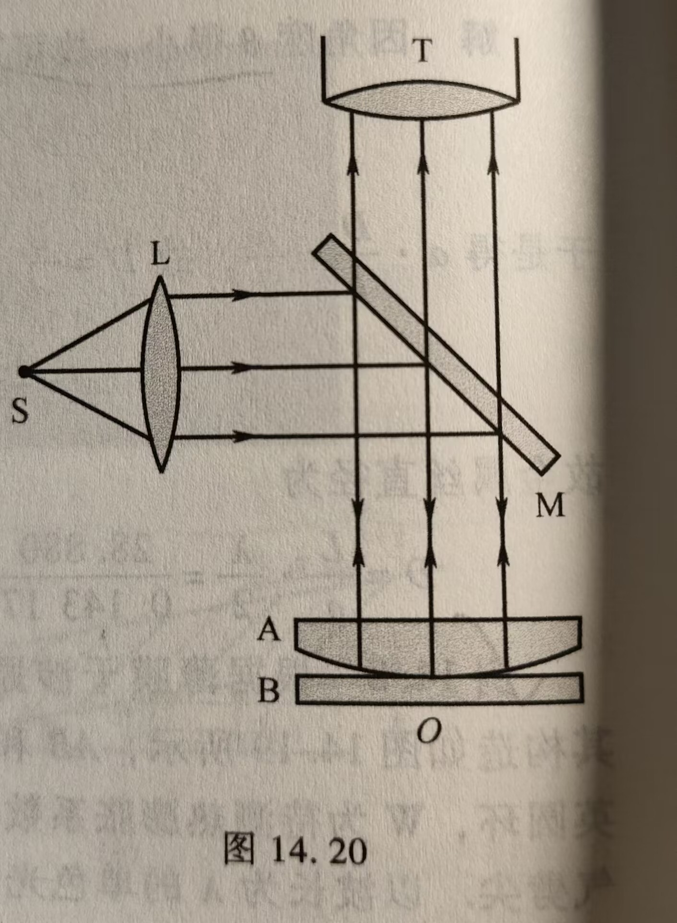
题目类比：
此题目类似于牛顿环，油膜下方的玻璃板折射率 n2=1.5 < 油膜折射率 n1 =1.6
而玻璃板在此处起反射作用，故可将其看作牛顿环下方折射率同样小于凸透镜的空气。
但不同的是，牛顿环光程差发生在空气中，本题的光程差发生在油滴中，这
意味着光在油滴中的波长会变小，不能凭感觉或者偷懒，直接用原波长和
油滴高度 h进行运算。
此外还应考虑由空气（光疏）反射至油滴（光密）的半波损失。

Slide 25
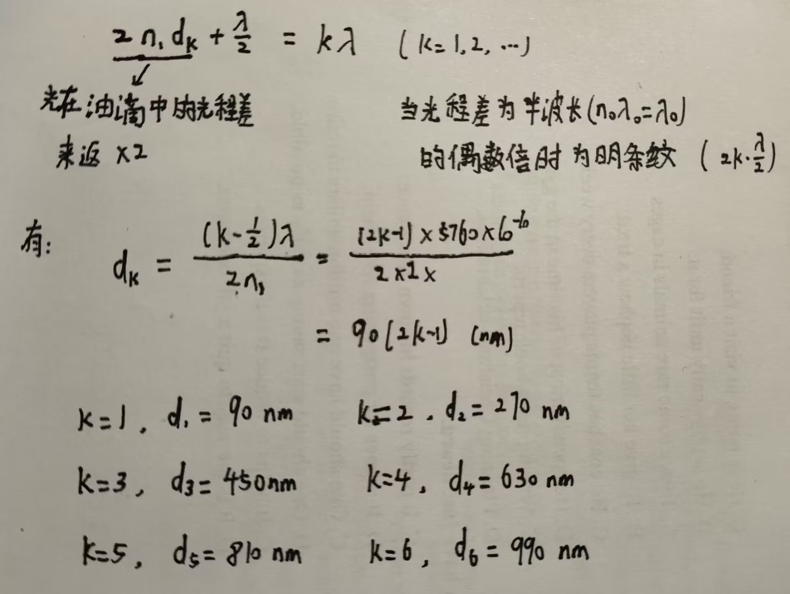
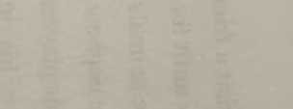
设第k级明纹所对应的油膜厚度为dk，有：
因为 d5<h<d6 ，
所以只能看到前五条明条纹，油膜最高处介于明暗之间

Slide 26
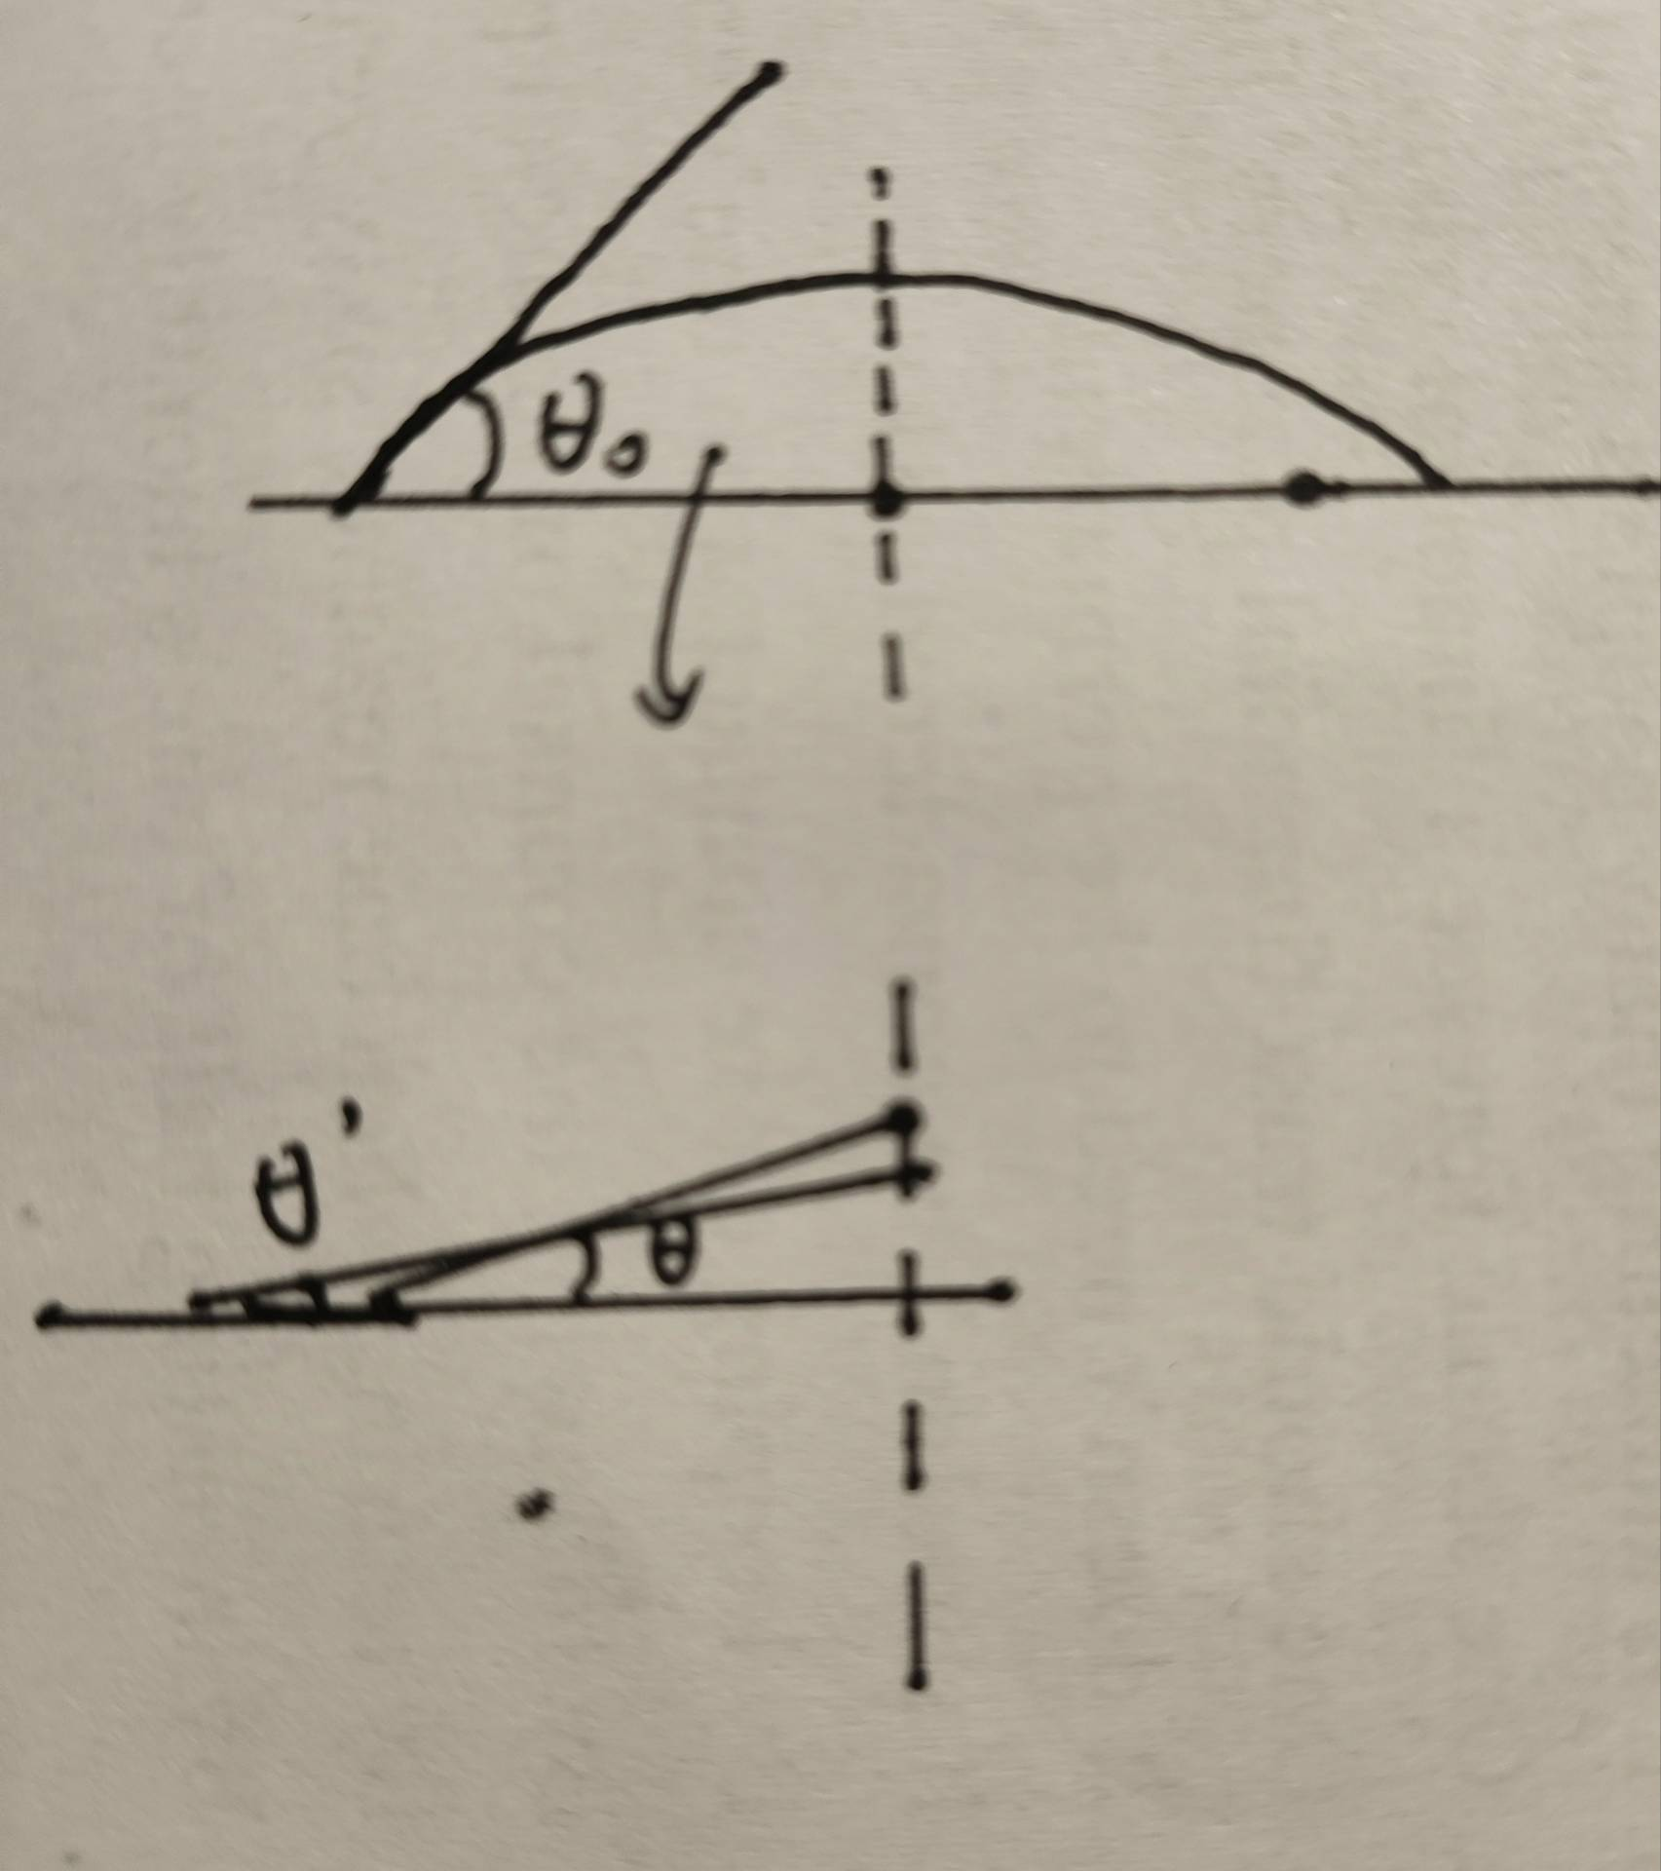
题目分析：
（2）在油膜扩展过程中，油滴的“球形”逐渐减弱，在玻璃板上平铺开。容易想象，过程中油膜的最高高度、厚度都在减小，生成条纹的位置因此而后移，间距也变大。
想要到达半波长整数倍的位置，就需要走过更多的横向距离，俯视视角下会看到条纹向中心坍缩的景象。
因此：
油膜扩展过程中，条纹间距变大，干涉条纹向中心坍缩，数量减少

Slide 27
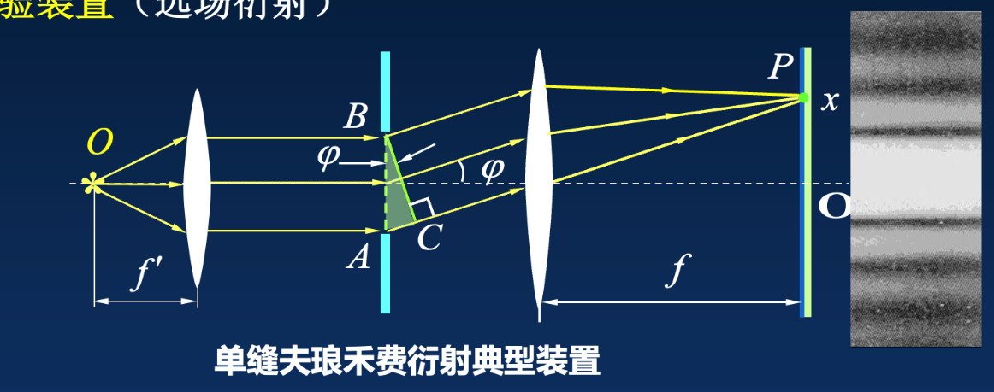
6. 在夫琅禾费单缝衍射实验中，如果缝宽 a 与入射光波长 λ 的比值分别为 (1) 1， (2) 10， (3) 100，试分别计算中央明条纹边缘的衍射角，再讨论计算结果说明什么问题。
缝宽=入射光波长
由菲涅耳半波带法
中央明纹的边缘可以由第一级暗纹的位置得到 asinθ = 2k * λ/2 (k=1)
解得 θ= pi/2
得到衍射角为90°
同理 可以得到比值为10、100时的衍射角
θ = 5.37°
θ = 0.57°
讨论：
当缝宽与波长接近或者相等的时候，衍射现象最明显第一级暗纹衍射角接近90°，形成宽大的衍射图样，此时只能看到中央明纹
当a/λ=10时，第一级暗纹衍射角减小至5.37 ° ，衍射现象没有1中显著，中央明纹宽度减小
当a/λ=100时，第一级暗纹衍射角到0.57°，衍射现象非常微弱，明纹暗纹间距很小，当无法分辨时，衍射现象消失，光的波动性几乎消失，退化成几何光学的情况。
出现显著衍射现象的条件：缝宽小于或等于波长

Slide 28
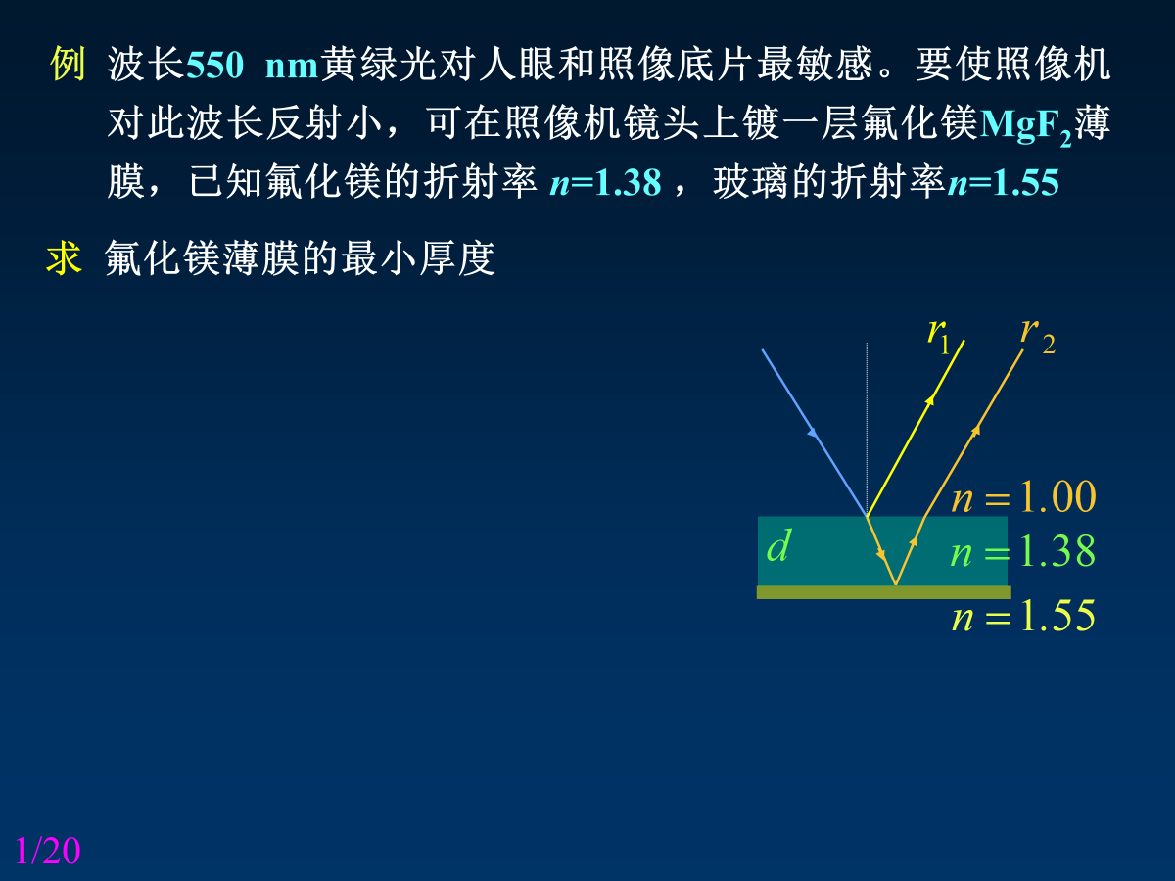
7.

Slide 29
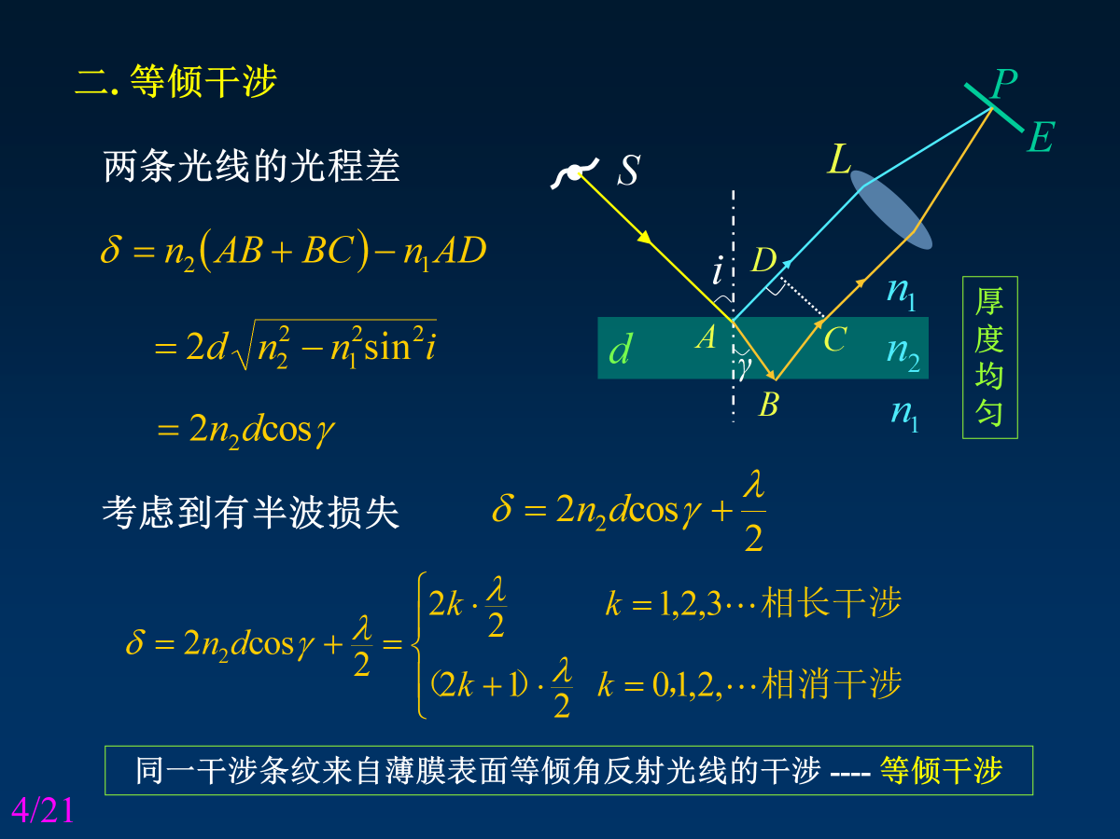

Slide 30
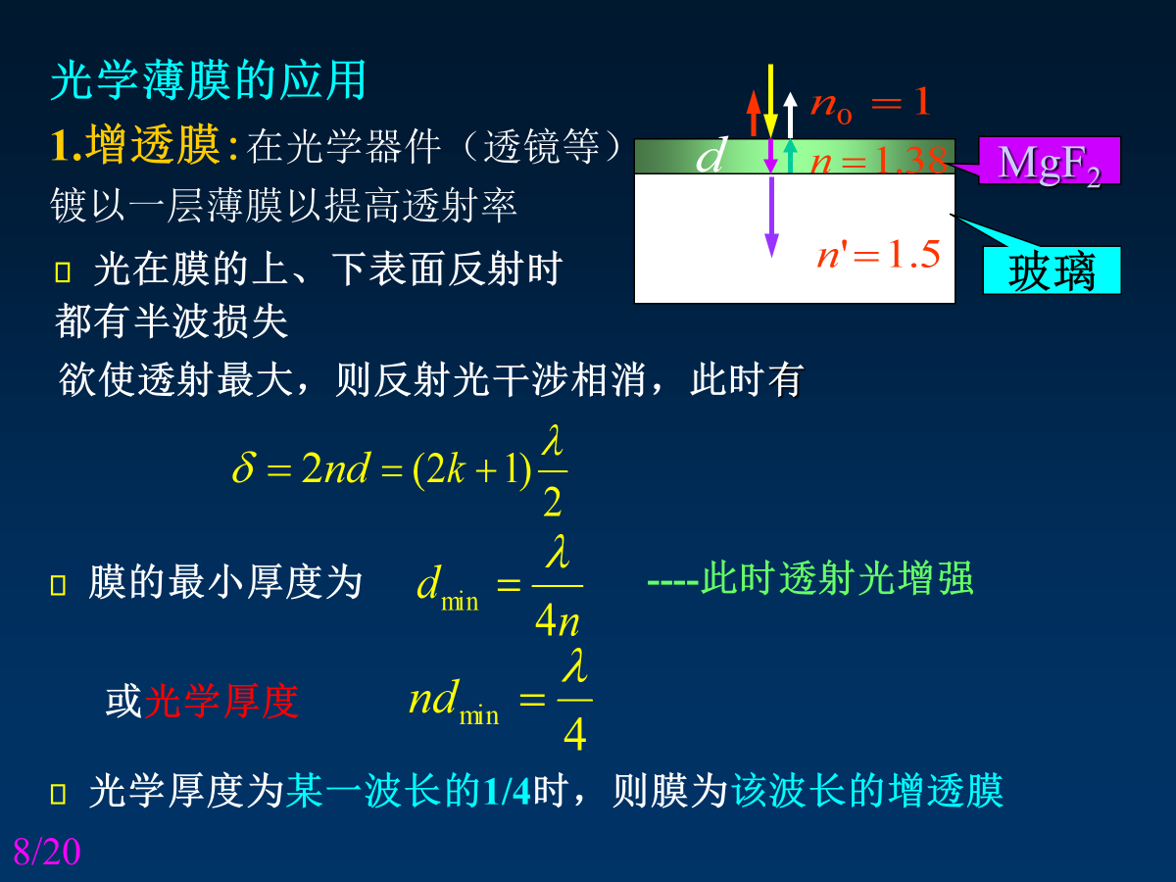

Slide 31
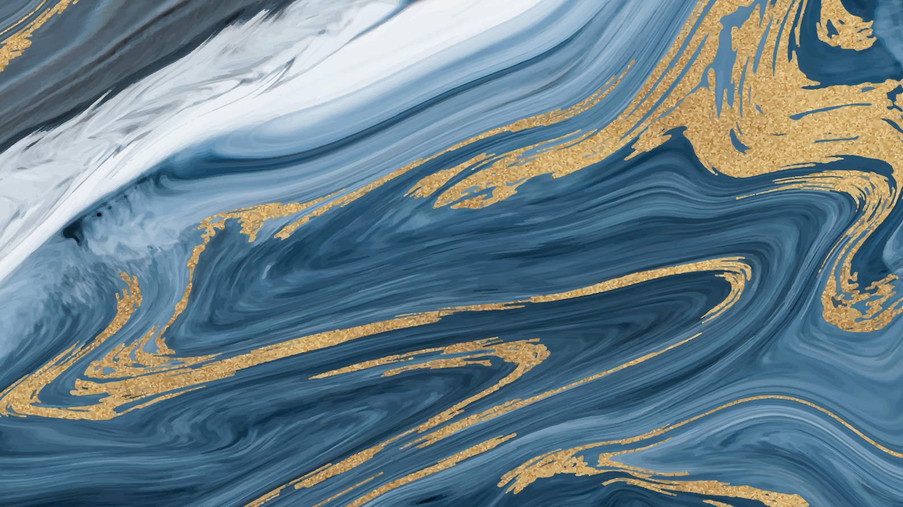




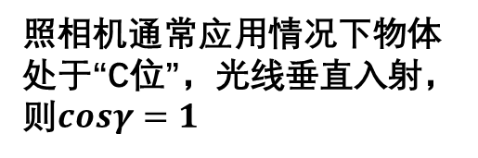

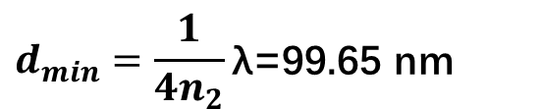

解：
设$n_{1}=1.00, n_{2}=1.38, n_{3}=1.55$
由于$n_{1}<n_{2}<n_{3},$ 因此两束反射光之间均有半波损失，光程差计算中抵消。
PART 03
由等倾干涉知识，两条光线的光程差
题目解答
$$δ=2n_{2}dcosγ$$
不要被题目所给光路图所迷惑！
因为照相机镜头要对此波长的光反射小，则两束反射光需干涉相消，则
$δ=\frac{(2k+1)}{2}$λ
因此
$d=\frac{(2k+1)}{4n_{2}cosγ }$λ
照相机通常应用情况下物体处于“C位”，光线垂直入射，则$cosγ=1$
若使d最小，则
$k=0$
$$d_{min}=\frac{1}{4n_{2}}\text{λ}\text{=99.65 }\text{nm}$$

Slide 32
用波长为
的平行光垂直照射一单缝，在距缝很远的
8.
和
屏上观察衍射条纹，如果
的第一级衍射暗纹与
的第二
级衍射暗纹重合
求
(1) 两种波长之间的关系；
(2) 这两种波长的衍射图样中是否还有其它级的暗纹重合
32/24

Slide 33
(1)
设缝宽为
衍射角为
在单缝的夫琅禾费衍射中出现暗纹的条件为
的第一级衍射暗纹与
的第二级衍射暗纹重合
所以
（2）
和
的光，其暗纹位置分别为
当暗纹重叠时，有
所以
将（1）中的
代入得
即
光线的
级衍射暗纹与
光线的
级衍射暗纹重合

